Slide 1
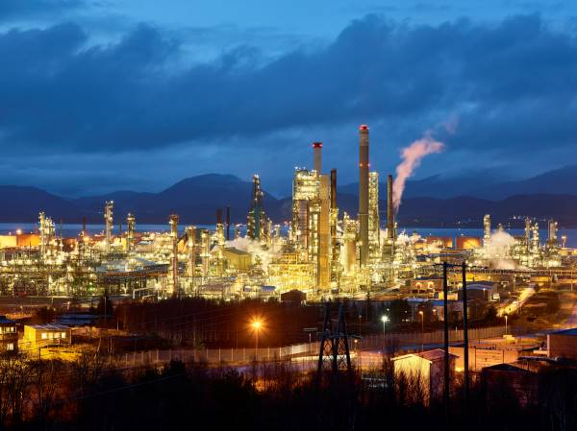
Strategia energetică – comentarii introductive
Vasile Iuga București, 24 mai 2017

Slide 2
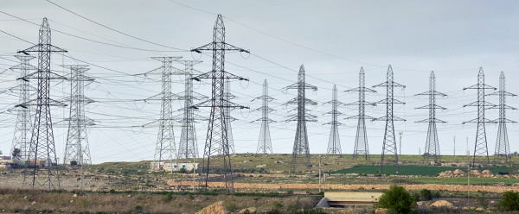
Situația sectorului energetic
Independență energetică / per capita / ansamblu
Mix energetic echilibrat
Acoperire cu infrastructură internă funcțională
Înzestrare cu resurse naturale
Situație financiară bună pentru majoritatea companiilor
Investiții private semnificative în sector
Calitate îmbunătățită a reglementării
Competențe profesionale diversificate

Slide 3
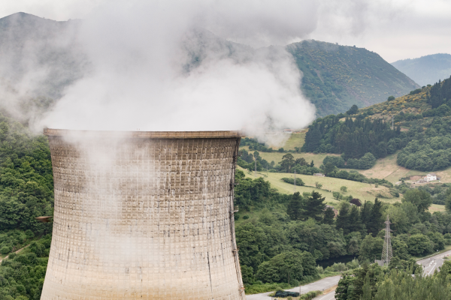
Situația sectorului energetic (continuare)
Stare tehnică relativ precară a unor capacități și infrastructuri
Piață regională oligopolistă (surse și rute)
Grad ridicat de sărăcie energetică
Guvernanță energetică inconsecventă (cadrul legal și fiscal și de reglementare, actul birocratic)
Deficit de competențe pe zonele neinginereşti

Slide 4
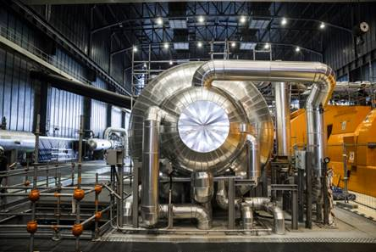
Strategia energetică
Plan fundamental / Stat / Viziune pe termen lung / Repere esențiale pentru politici
Dileme??
Independență vs Securitate energetică
Insulă vs Conectare la rețelele vs Hub energetic
Focus pe producător vs Consumator/Cerere
Listă detaliată obiective investiții (stat) vs Direcții generale de acțiune

Slide 5
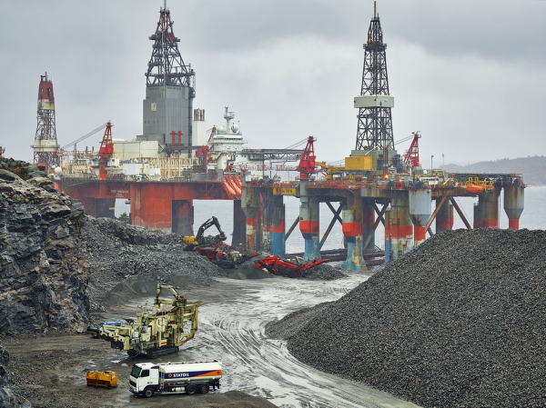
Strategia energetică (continuare)
Tendințe în mixul energetic: Nuclear vs Cărbune vs Gaz vs SRE
Grup restrâns vs Consultare largă
Intuiție vs Modelare cantitativă
Adecvarea strategiei la contextul de țară (UE și prezența masivă a statului în sector)

Slide 6
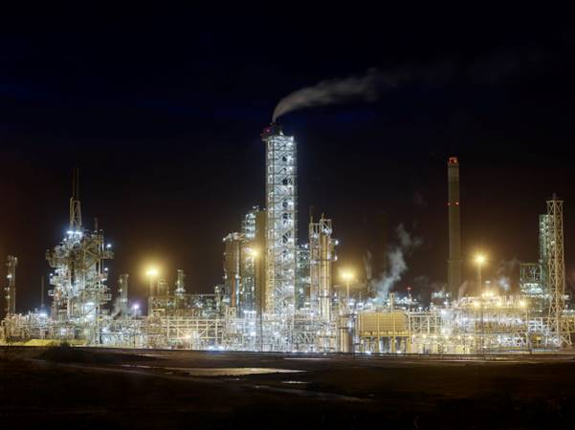
Vă mulțumesc!

